Slide 2
MAXIMA
“
Las intenciones sin gestión, son solo intenciones.
Pero la gestión sin resultados, es solo gestión.

Slide 3
MAXIMA
PERDURABILIDAD
“

Slide 4
MODELO DE NEGOCIOS

Slide 5
¿Cómo me veo? es ¿Cómo me ven?
El 80% de las empresas piensan y declaran que ofrecen un servicio al cliente de calidad SUPERIOR
El 8% de los clientes piensan y declaran que estas mismas empresas ofrecen un servicio al cliente de calidad SUPERIOR

Slide 6
SITUACIÓN ECONÓMICA
PALANCAS

Slide 7
Insatisfacción / Abandono
De cada 100 clientes insatisfechos, sólo 4 lo manifiestan
Cada 4 comentarios insatisfactorios que escuchamos, hay 96 que nunca escucharemos
De cada 100 clientes insatisfechos, entre 70 y 90 son candidatos a abandonar el producto/servicio

Slide 8
¿Cuánto vale en $$$ la fidelidad de un cliente?
En promedio, se calcula que un cliente «fiel» puede ser «escalado» hasta 10 veces el monto desembolsado en su primer compra

Slide 9
¿Cuánto cuesta en $$$ conseguir un nuevo cliente?
Es 5 veces más caro adquirir un nuevo cliente respecto a lo que cuesta mantener uno que ya es cliente

Slide 10
La simpatía por LOS PEQUEÑOS
El 80% de las personas tiende a creer que las empresas pequeñas se ocupan más y mejor de los clientes que las grandes.
La oportunidad de CONTARLO y DEMOSTRARLO no se debe desaprovechar: «Somos pequeños», «Somos independientes», «Somos asociativos» son, bien usados, argumentos de venta.

Slide 11
¿Por qué importa entenderlo?
El 70% de las decisiones de compra están basadas en algún resabio de «sentimiento» por haber sido bien atendido-tratado

Slide 12
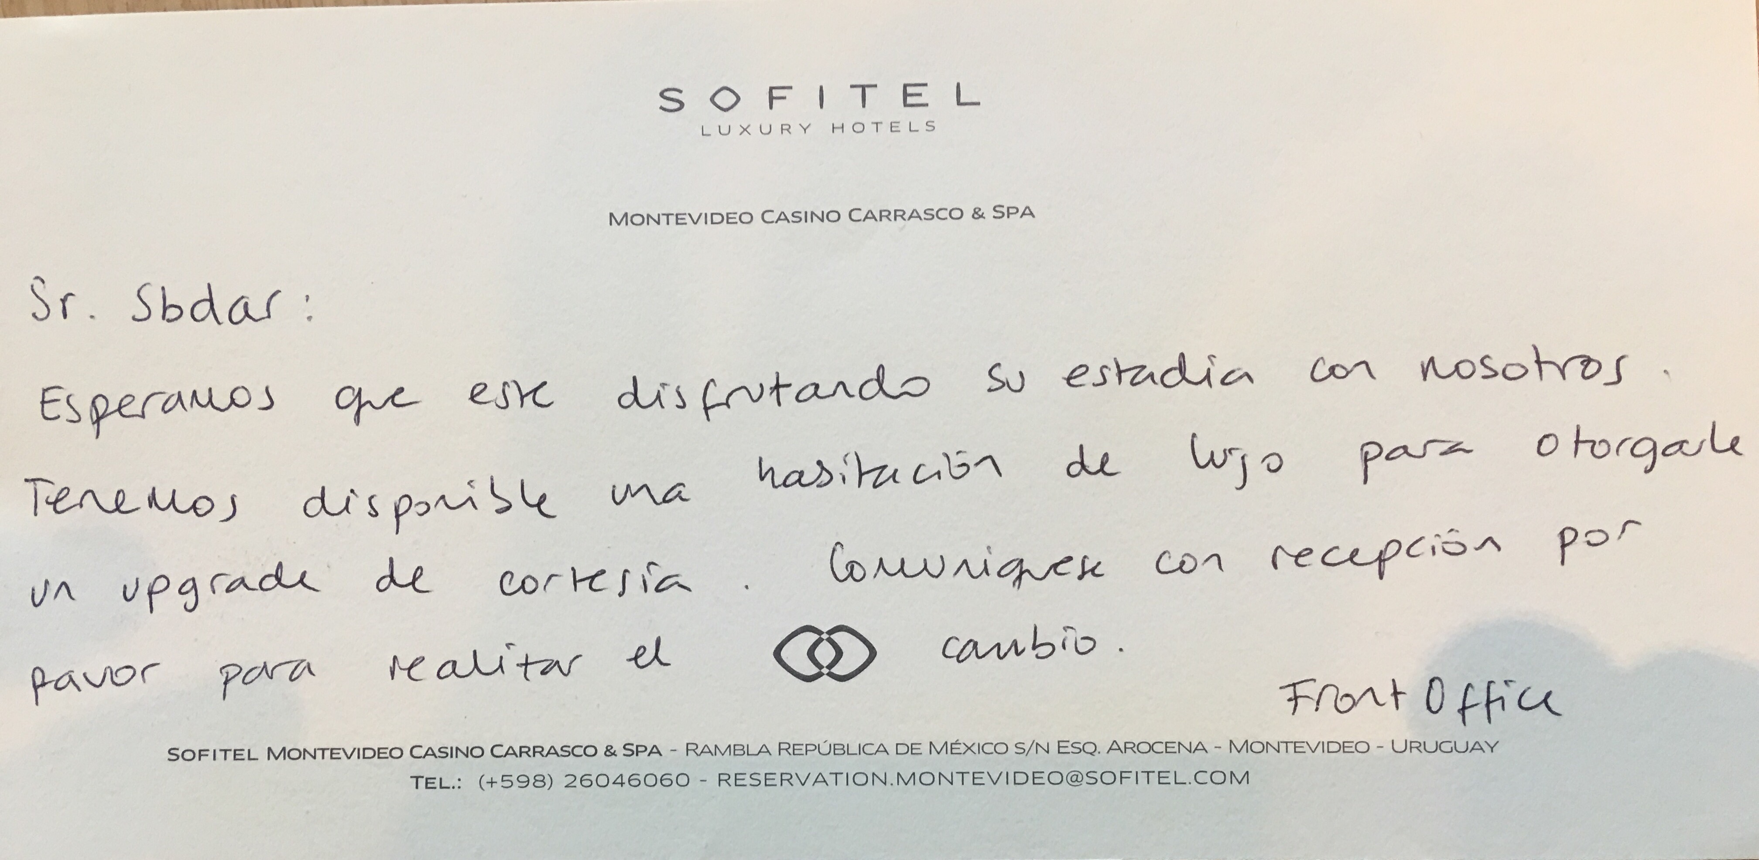
SITUACIÓN ECONÓMICA

Slide 13
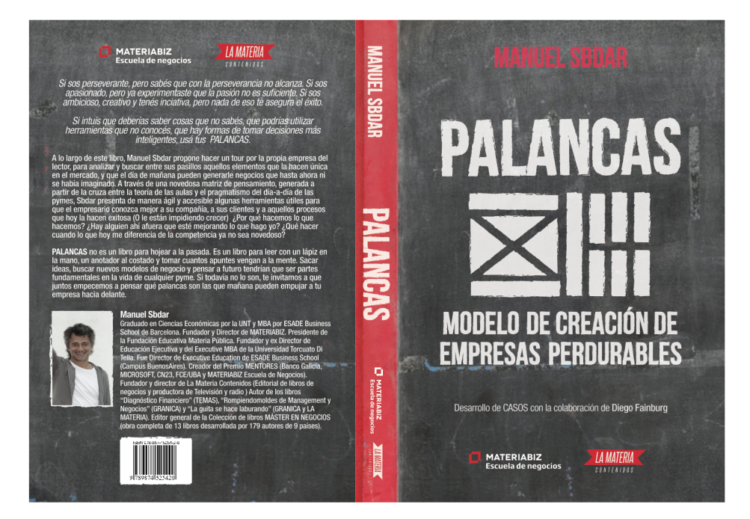
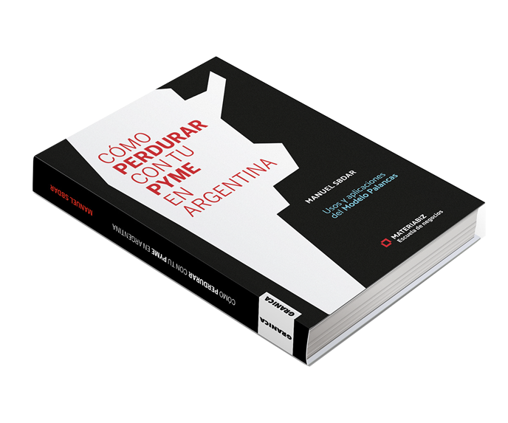
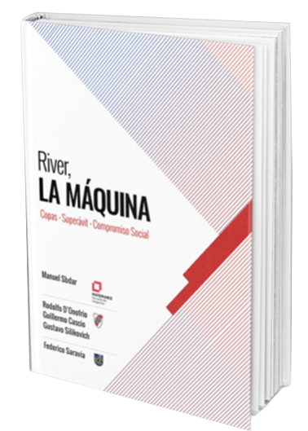
MODELO DE NEGOCIOS

Slide 14
¡Muchas gracias!
@manuelsbdar
f /manuelsbdar
manuelsbdar@materiabiz.com

